Slide 1
Чинадіївський дитячий будинок
Портфоліо вихователя

Slide 2
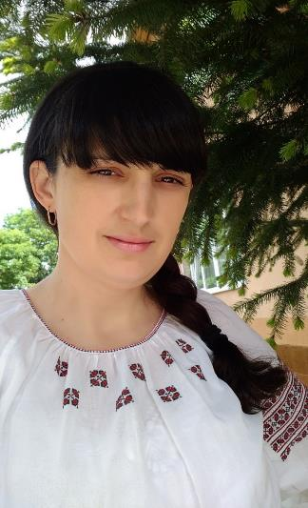
Циганчук Марина Юріївна

Slide 3
Візитна картка вихователя
Дата народження: 15. 09. 1985р.
Освіта: молодший спеціаліст, Мукачівське педагогічне училище, 2005р., повна вища, Ужгородський національний університет,
філологічний факультет, 2011 рік.
Спеціальність: вчитель початкових класів, магістр філології, викладач російської мови, російської та світової літератури.
Стаж роботи: 10 років.
Місце роботи: Чинадіївський дитячий будинок, смт. Чинадієво, Мукачівський р-н, Закарпатська обл.
Посада: вихователька.

Slide 4
Життєве кредо
«Ніколи не здаватись, добиватись поставлених цілей, працювати відповідально і жити по совісті».

Slide 5
Педагогічне кредо
Бути правдивою і чесною з дітьми, не ховаючи від них того, що відбувається в душі. Бути правдивою до дитини: виконувати обіцянку, інакше привчиш її до неправди.

Slide 6
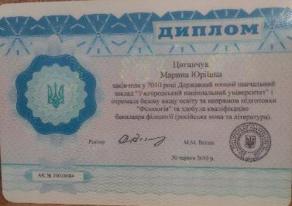
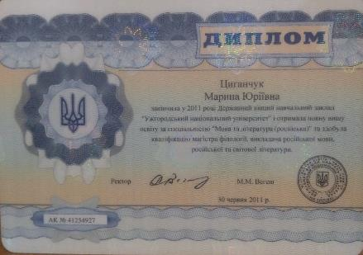
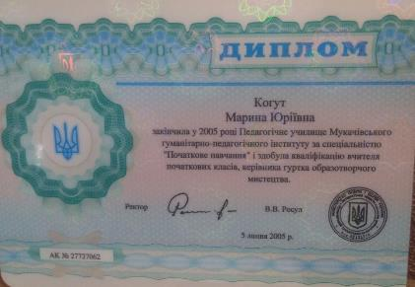
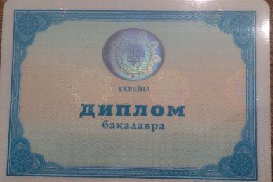
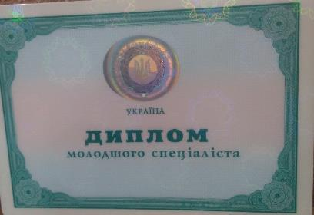
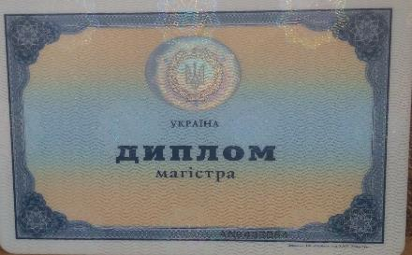
Дипломи про освіту

Slide 7
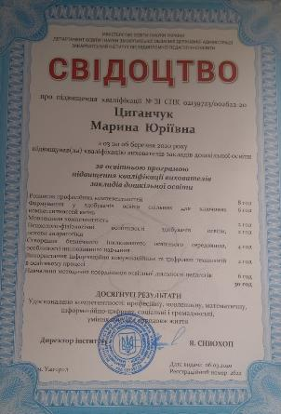
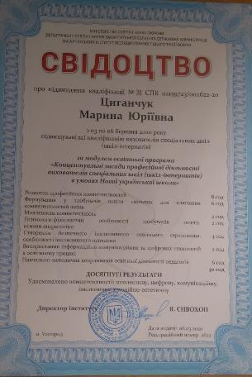
Свідоцтво про підвищення кваліфікації

Slide 8
Завдання, які ставлю перед собою
Намагатися бути прикладом для дітей у всьому
Всебічно розвивати творчі здібності вихованців
Створювати позитивний мікроклімат між дітьми
Максимально враховувати індивідуальні здібності вихованців
Формувати свідому активну особистість та громадянина своєї країни
Розвивати, навчати, виховувати одночасно

Slide 9
Моя професійна діяльність
Методична робота
Виховна робота
Самоосвіта.
Заняття за інтересами
Розробка виховних заходів, проєктів.
Індивідуальна робота
Участь у семінарах, педрадах педагогічних годинах.
.
Виховні години та заходи.
Навчальна робота
Самопідготовка
Контрольні заняття
Інтерактивні, дидактичні, розвиваючі ігри

Slide 10
Напрямки виховної роботи
Ціннісне ставлення до природи
Ціннісне ставлення до людей
Ціннісне ставлення до праці
Ціннісне ставлення до суспільства і держави
Ціннісне ставлення до себе
Ціннісне ставлення до культури і мистецтва

Slide 11
Технології, які використовую в педагогічній роботі
Інтерактивні форми навчання
Ігрові технології навчання
Групові технології навчання
Індивідуальні технології навчання
Проєктні технології навчання

Slide 12
Проблемне питання
Виховання морально-виховних якостей: самостійності, ініціативності, людяності.
Важливою складовою навчального процесу є самопідготовка, яка спрямована на розвиток навичок у вихованців самостійного здобування нових знань і умінь.

Slide 13
Мої проєкти
Проєкт 150-річчя від дня народження «Вогонь і надія, Лесі Українки»
Соціальний ролик «Вітаю мамо, з «Днем матері»
Турнір з української мови «Мово українська, гордосте моя»
Літературний вечір «Учімося
Любить»

Slide 14
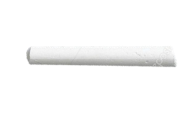
Навчальна робота

Slide 15
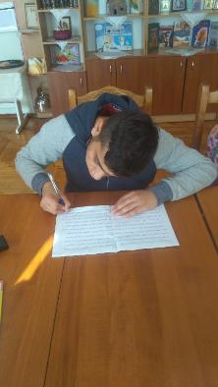
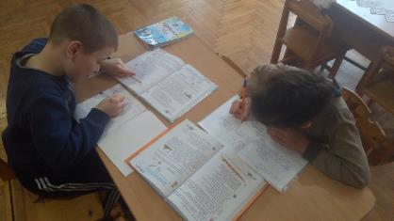
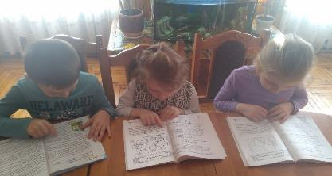
Самопідготовка Форми роботи під час самопідготовки
ІНДИВІДУАЛЬНА РОБОТА
РОБОТА В ПАРАХ
ГРУПОВА РОБОТА

Slide 16
Пізнавально-інтелектуальна робота

Slide 17
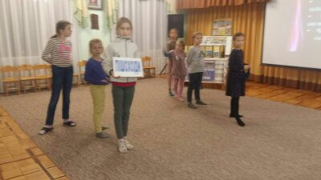
Безпека на дорозі: водії і пішоходи.

Slide 18
Методична робота

Slide 19
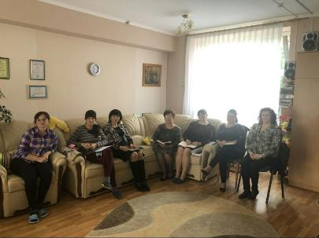
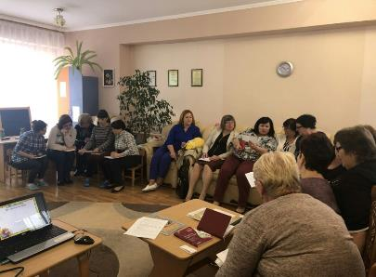
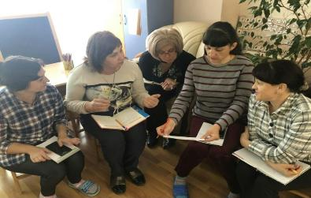
Тренінги і семінари

Slide 20
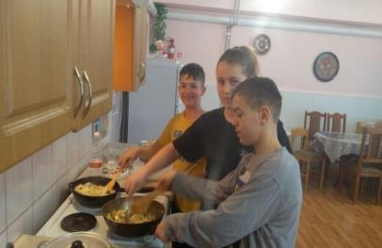
Організація роботи на “Кухарочці”

Slide 21
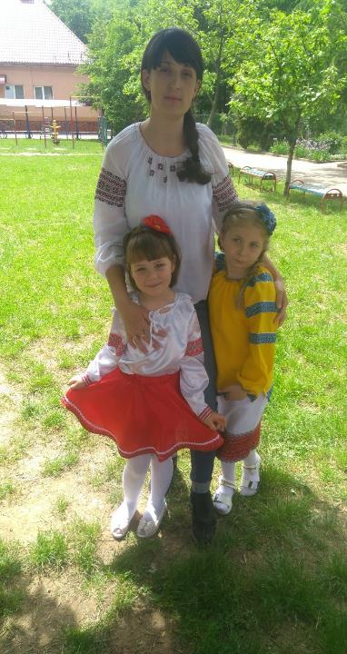
Розум не має ціни, а виховання кордонів.
(Мартін Лютер Кінг)
Якщо вчитель має тільки любов до справи, він буде добрим учителем. Якщо вчитель відчуває тільки любов до учня, як батько, мати, він буде кращим за того вчителя, який прочитав усі книжки, але не відчуває любові ні до справи, ні до учня. Якщо учитель поєднує в собі любов до справи і до учнів, він – досконалий учитель. (Л. Толстой)
Дякую за увагу!

